Slide 1
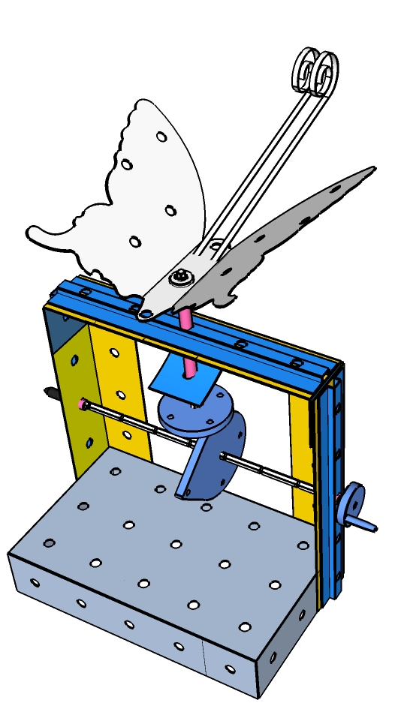
스팀박스Ⅰ
춤추는 나비
원교재사

Slide 2
부품 리스트
기본 재료 | 규격 | 수량 | 재료 | 규격 | 수량
1. 멀티 페이퍼A | A | 2 | 9. 손잡이크랭크 | Ø20 | 1
2. 멀티 페이퍼B | B | 2 | 10. 파이프(5Ø) | Ø5 | 2
3. 멀티 페이퍼C | C | 2 | 11. 고무캡(앤드캡) | Ø3 | 2
4. 소 원형캠 | Ø35 | 2 | 12. 멀티 허브(♀, ♂) | Ø10 | 1세트
5. 대 원형캠 | Ø45 | 2 | 13. 멀티 페이퍼D | D | 1
6. 멀티 육각 축 | 200 | 2
7. 달팽이 캠 | 40X30 | 2
8. 타원 캠 | 55X45X4 | 2

Slide 3
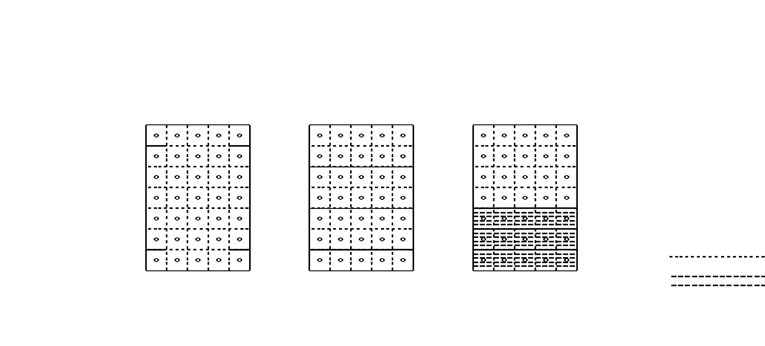
페이퍼의 종류
A
B
C
몸체 부분
기둥 부분
보조 부분

Slide 4
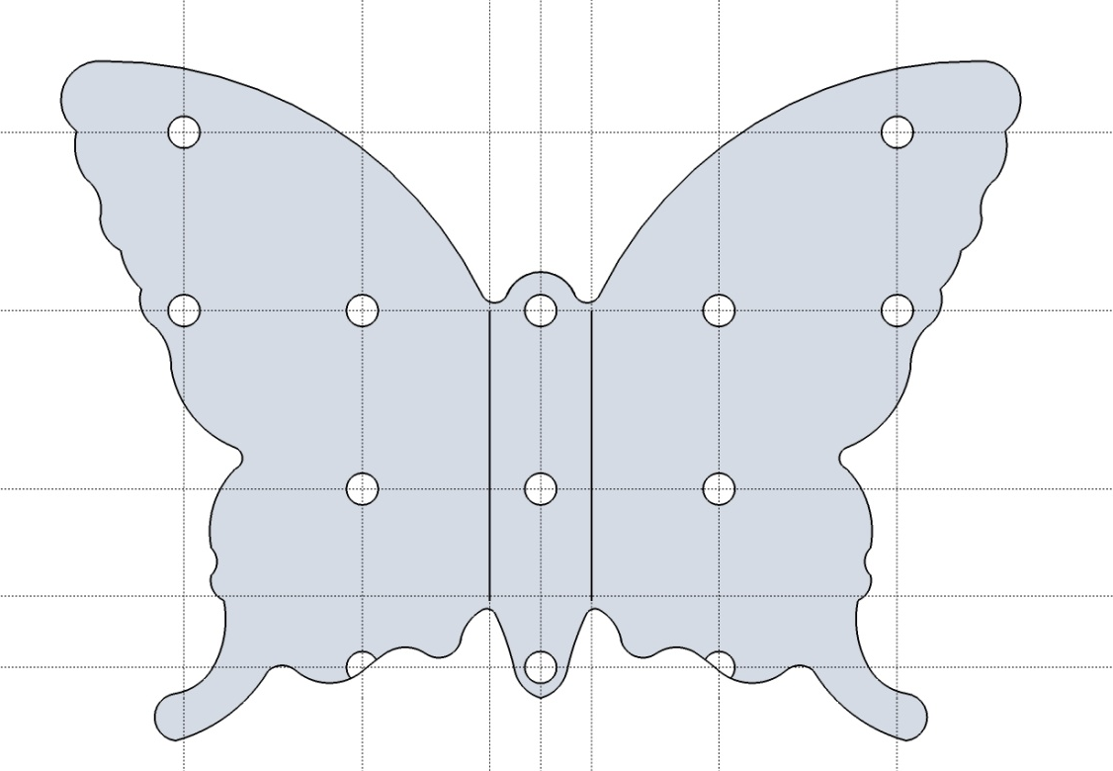
페이퍼의 종류
D
나비 부분

Slide 5
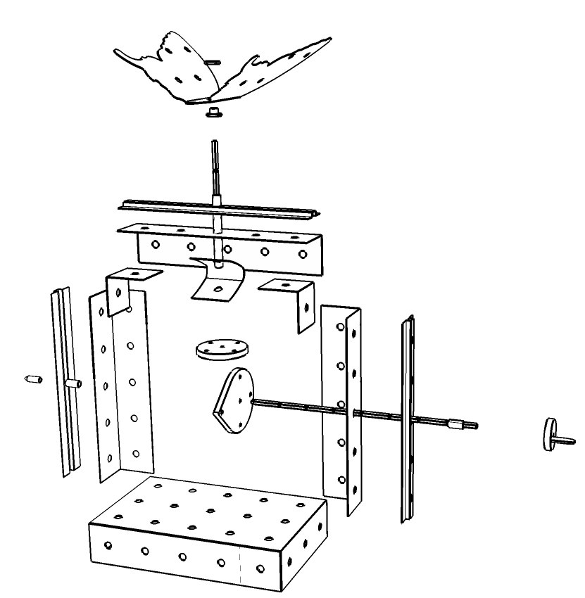
분해도
⑭
③
⑨
⑭
⑦
④
②
⑤
⑤
⑥
④
⑧
⑬
⑩
⑪
⑩
②
⑨
②
⑫
①

Slide 6
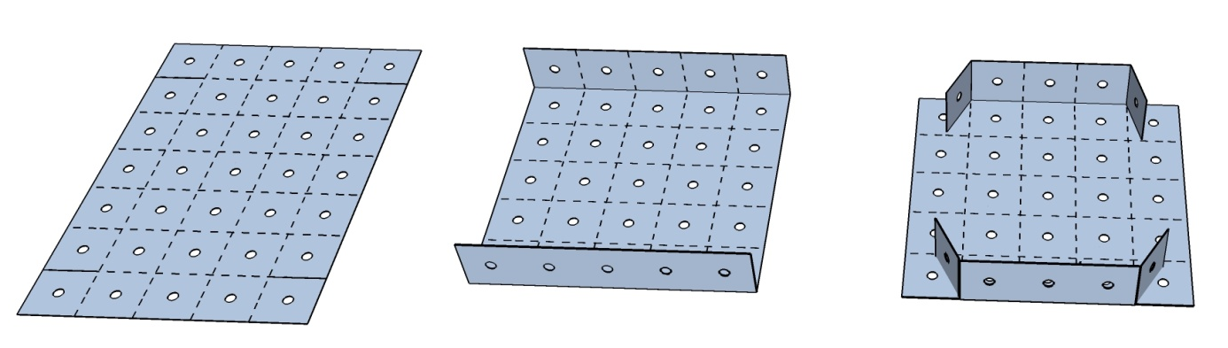
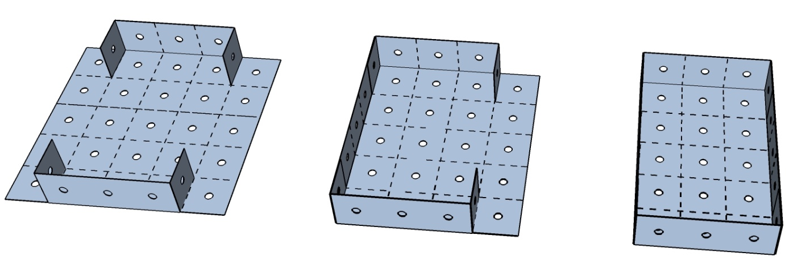
몸체 만들기
구부린 부분
4개의 잘린 부분
구부린 부분
잘린 부분을 옆으로 구부린다
옆을 풀칠을 한다
풀칠한 옆 부분을 구부려 붙인다.

Slide 7
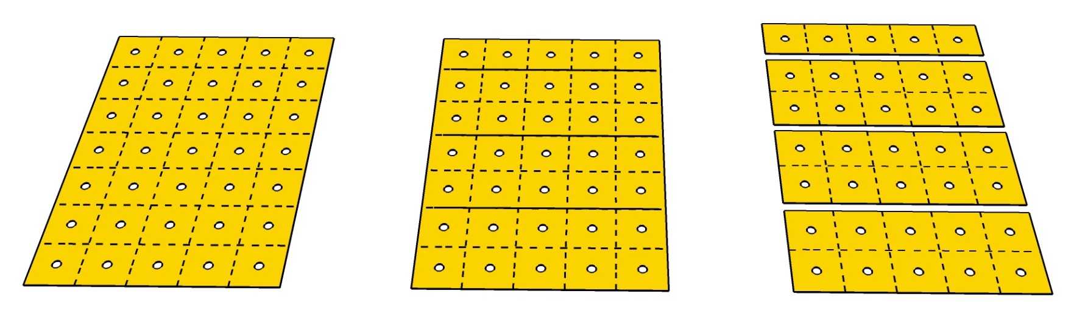
기둥 만들기
주어진 페이퍼 C에서
2칸을 실선과 같이 자른다(3개)

Slide 8
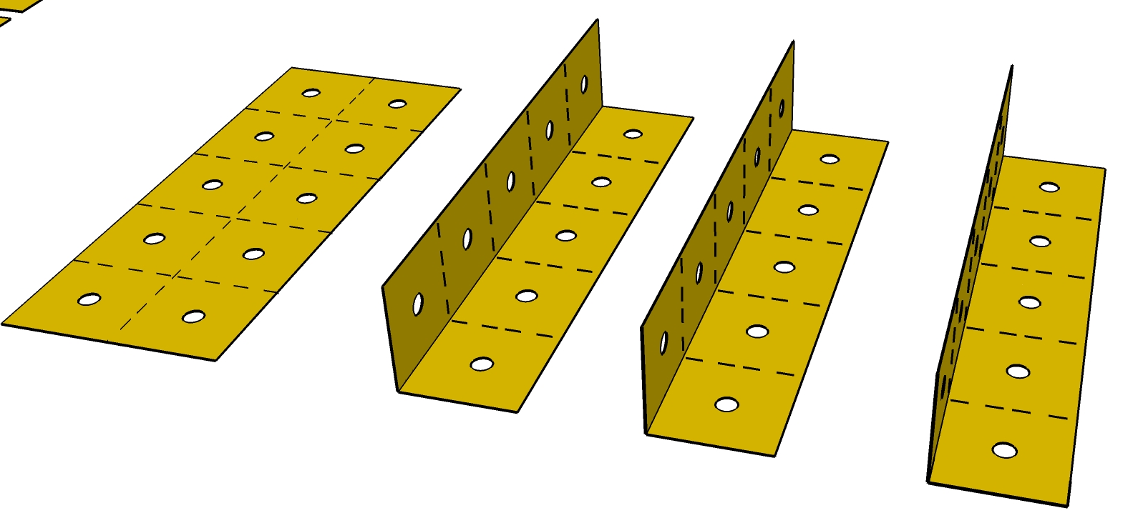
기둥 만들기
잘라낸 것을 그림과 같이 직각으로 구부린다 .(3개)

Slide 9
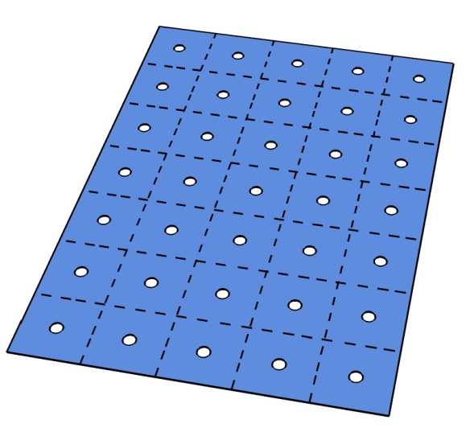
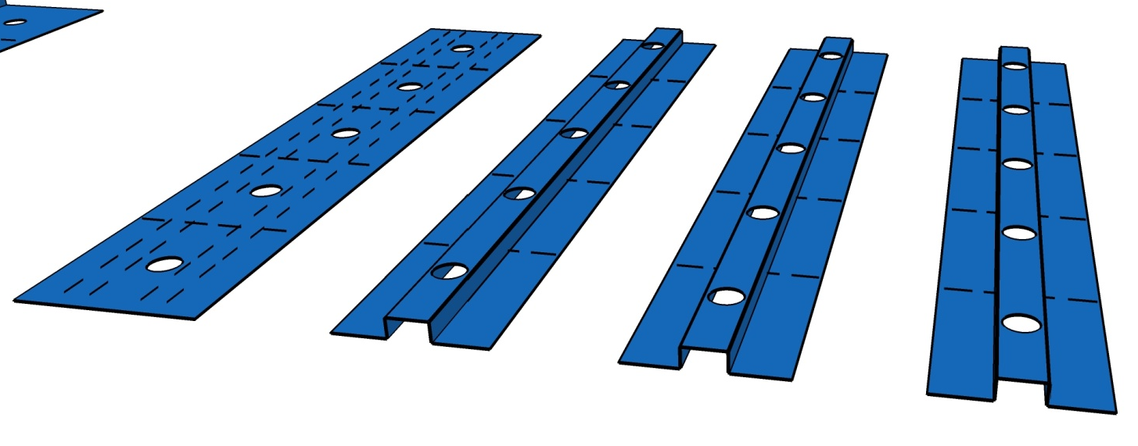
기둥 보강대 만들기
주어진 페이퍼B에서 1칸씩 잘라낸다.
선을 따라서 직각으로 그림과 같이 접는다. (3개)

Slide 10
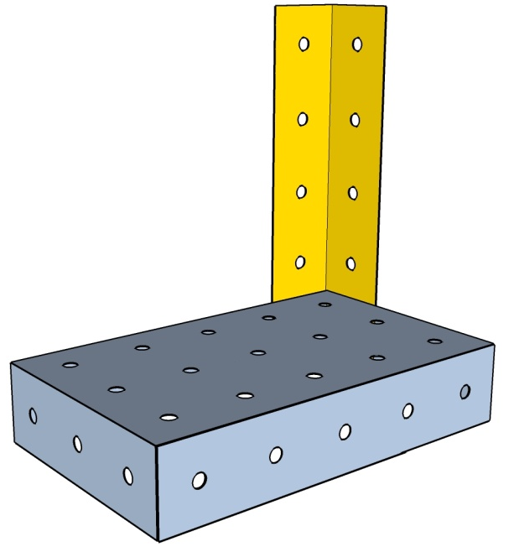
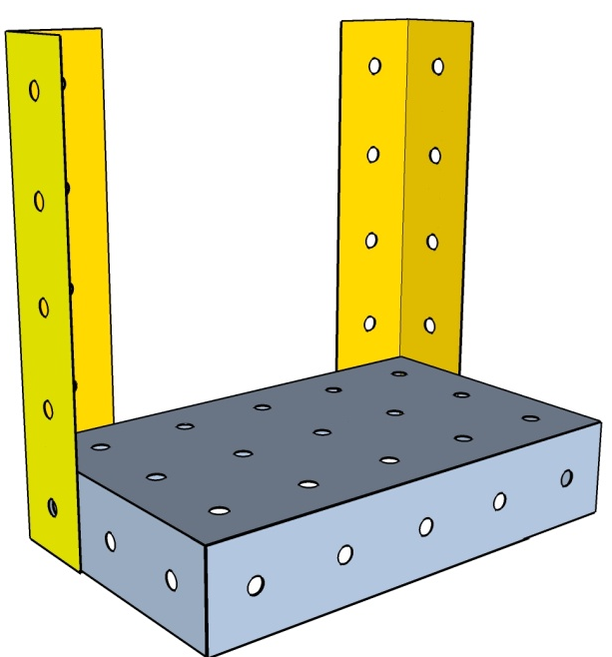
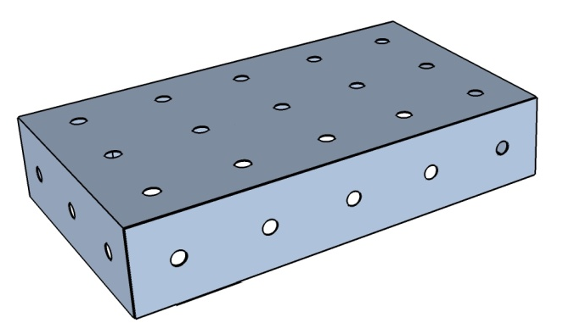
조립하기
기둥1
기둥2
몸체
기둥1과 기둥2를 뒤 모서리에 풀칠을 하고 세운다.

Slide 11
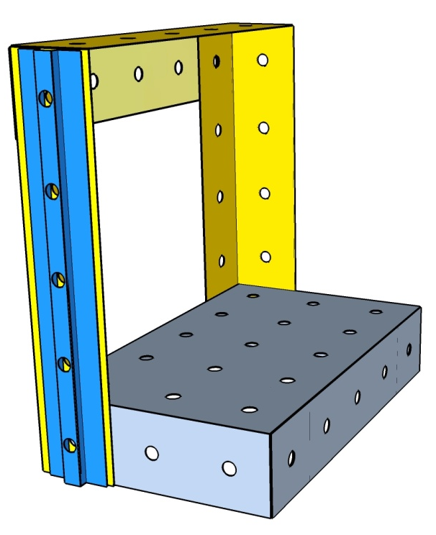
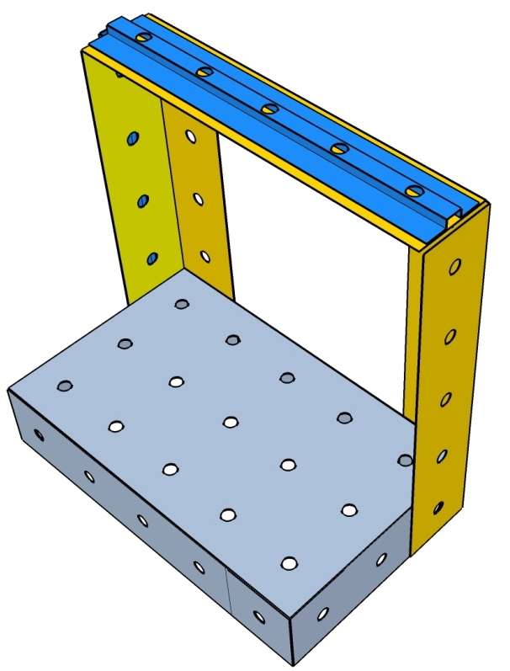
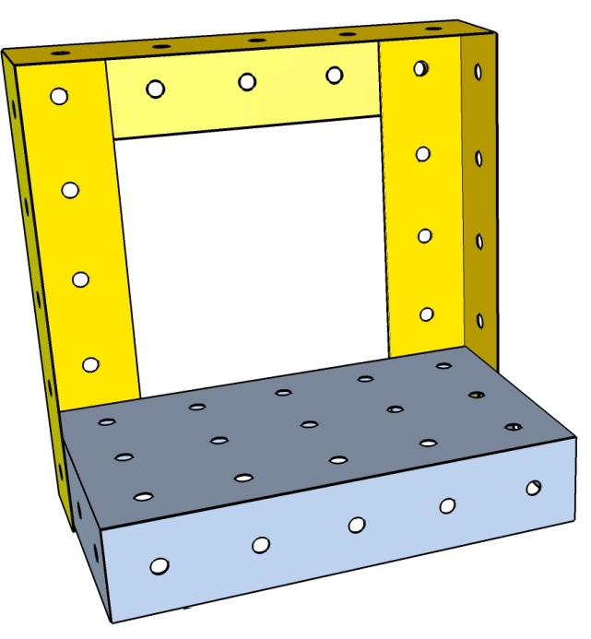
조립하기
보강대2
보강대1
빔
빔을 기둥과 기둥에 풀칠을 하고 조립한다.
빔과 기둥에 보강대를 풀칠을 하여 조립한다.

Slide 12
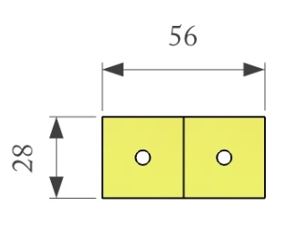
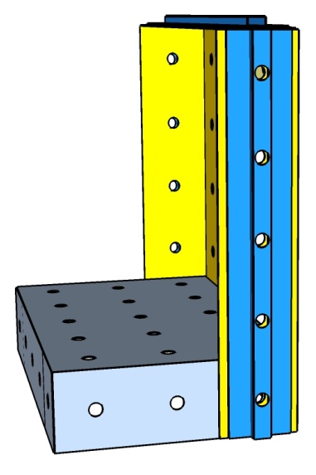
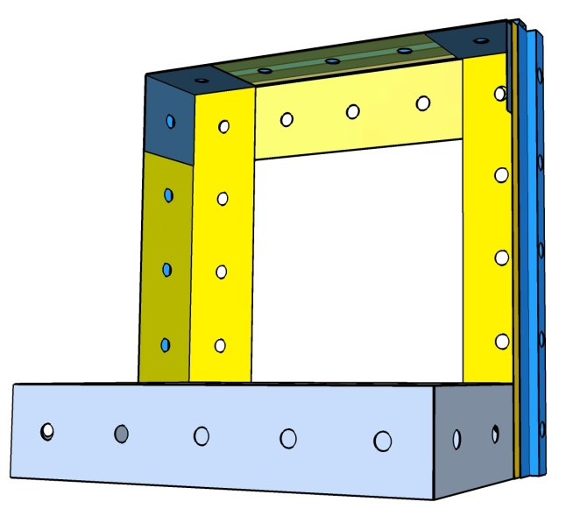
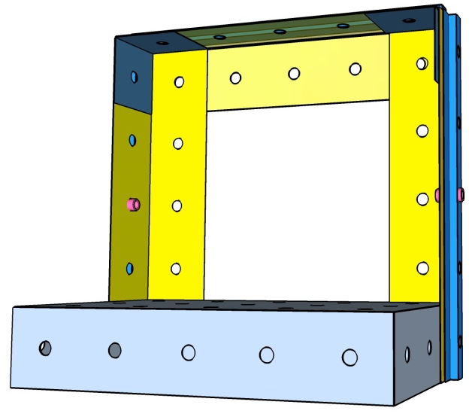
조립하기
브라켓트
보강대3
브라켓트
빨대
빔과 기둥에 브라켓트를 풀칠을 하여 조립한다.
빨대를 5~8mm로 잘라 끼운다.

Slide 13
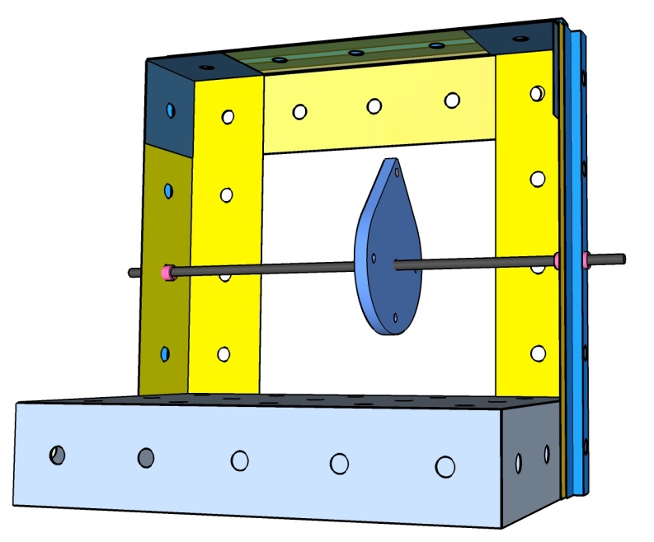
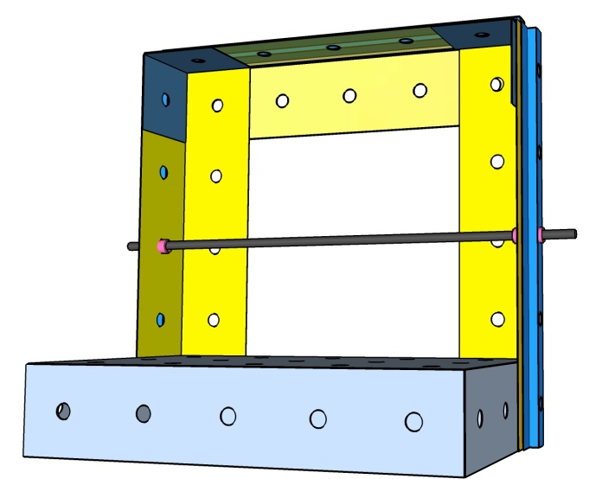
조립하기
육각축
캠
육각축에 타원형 캠을 끼워 기둥과 기둥에 조립한다.

Slide 14
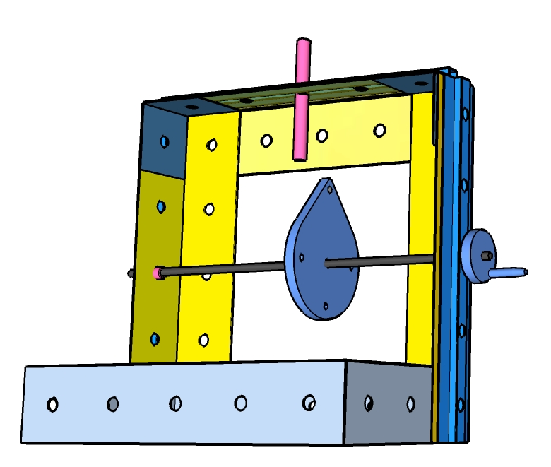
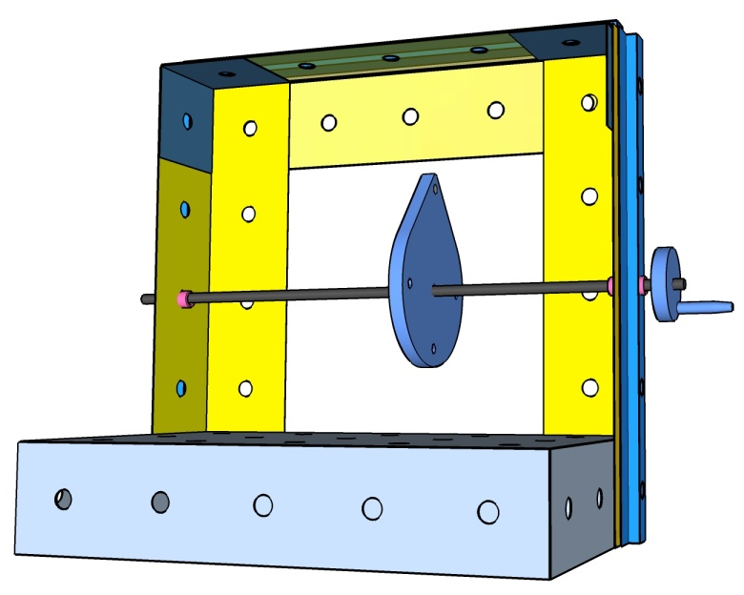
조립하기
푸시로드용 가이드 빨대
손잡이 크랭크
육각축에 손잡이 크랭크를 조립한다.
빔 중앙에 빨대를 40~50mm정도 잘라 조립한다.

Slide 15
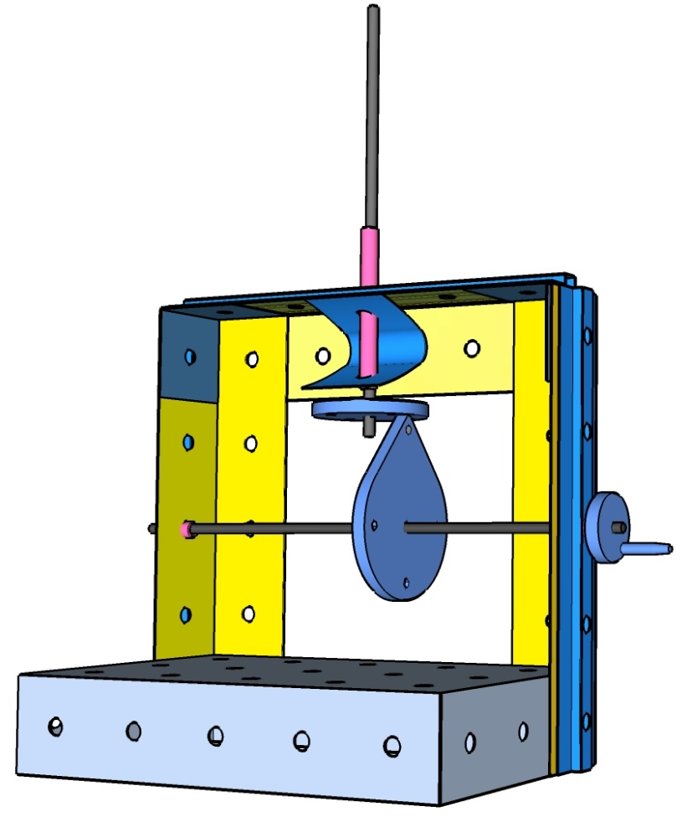
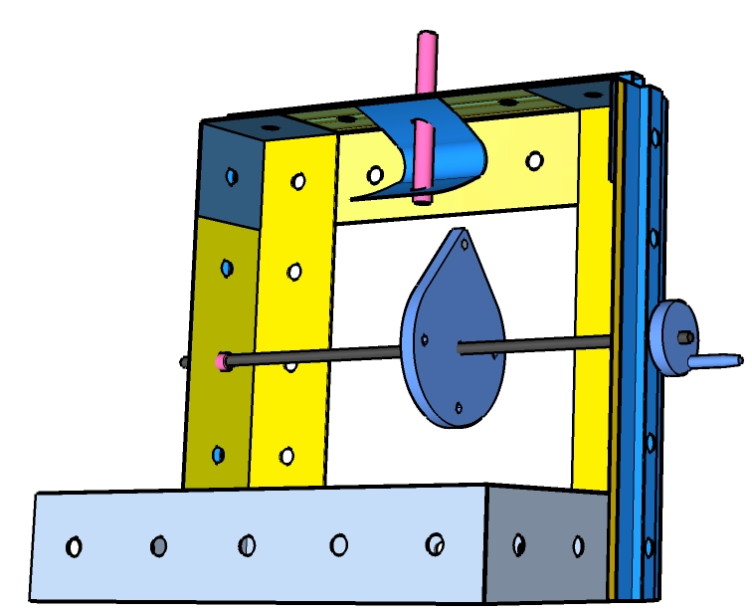
조립하기
종이 스프링
푸시로드
종이 스프링
마찰자
빨대 고정형 종이스프링을 56mm 잘라 윗부분은 풀칠을 하고 조립한다.
푸시로드용 육각축에 마찰자를 끼어 그림과 같이 조립한다.

Slide 16
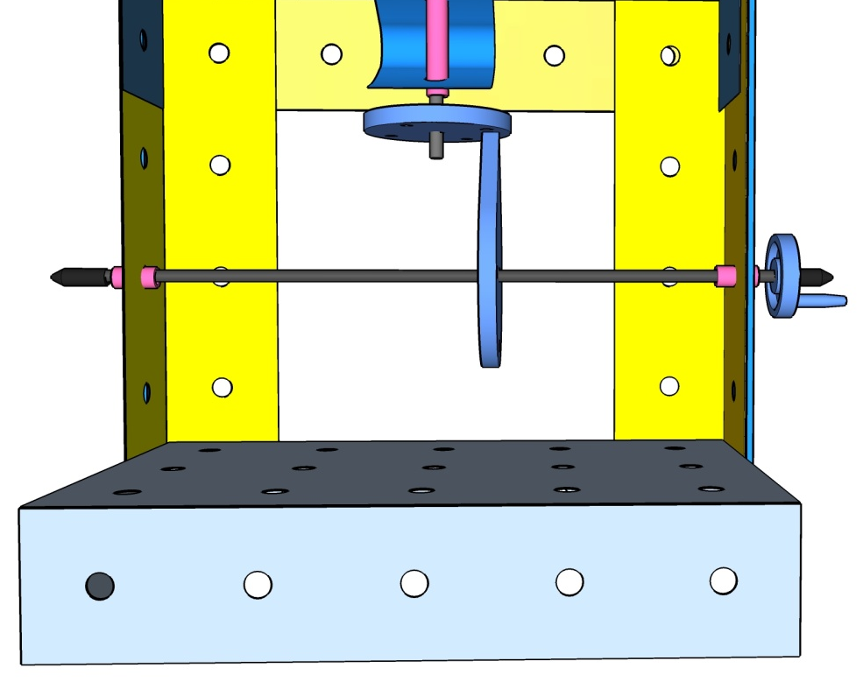
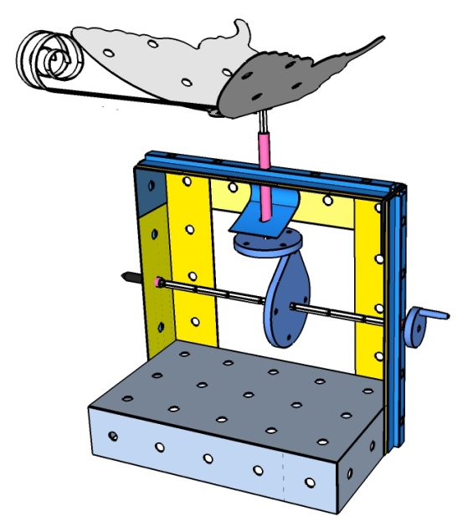
조립하기
운동 물체
고무 캡
푸시 로드에 운동 물체를 부착한다.
회전축인 육각 봉 끝부분에 고무캡을 끼워 마무리 한다.

Slide 17

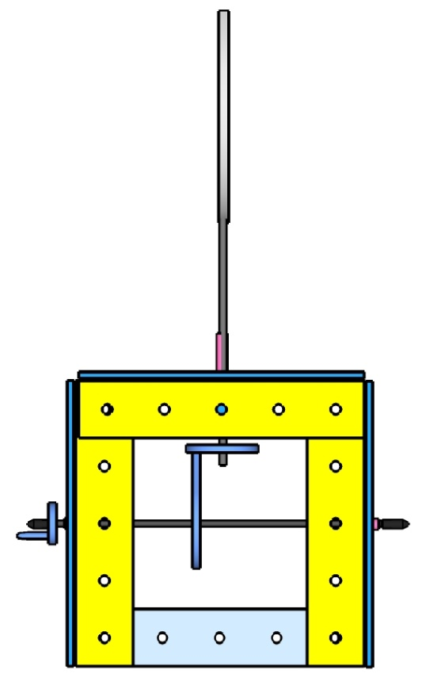
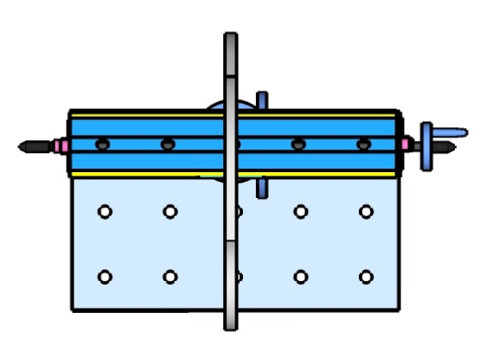
완성된 모습
평면도
정면도
후면도

Slide 18
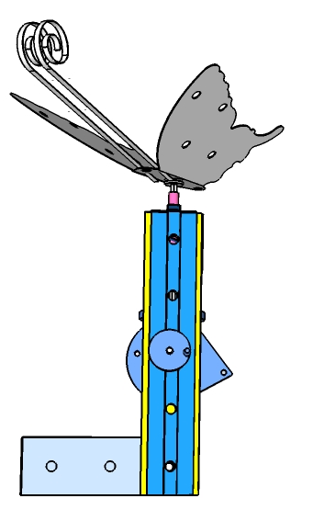

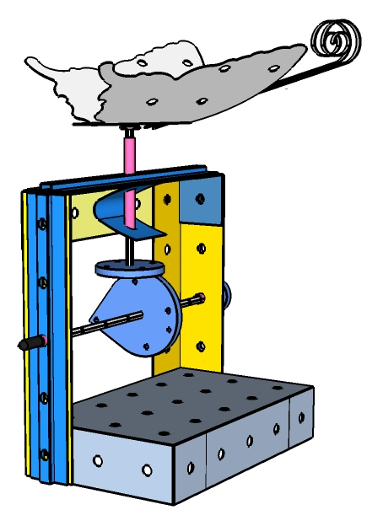
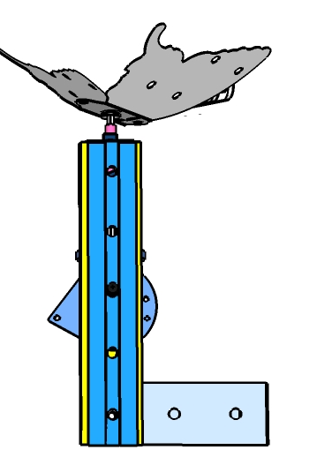
완성된 모습
측면도1
우측면도
좌측면도
측면도2

Slide 19
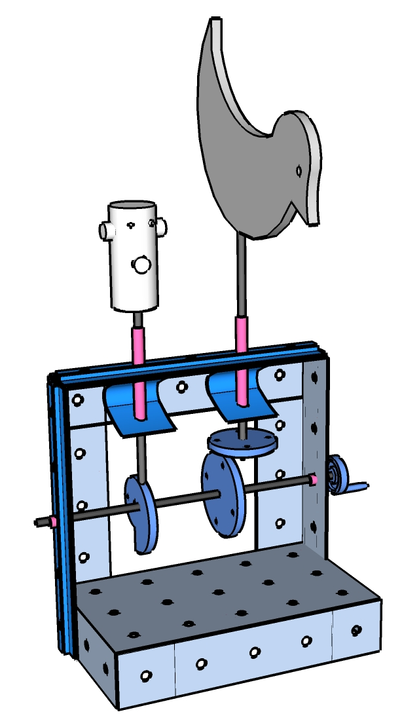
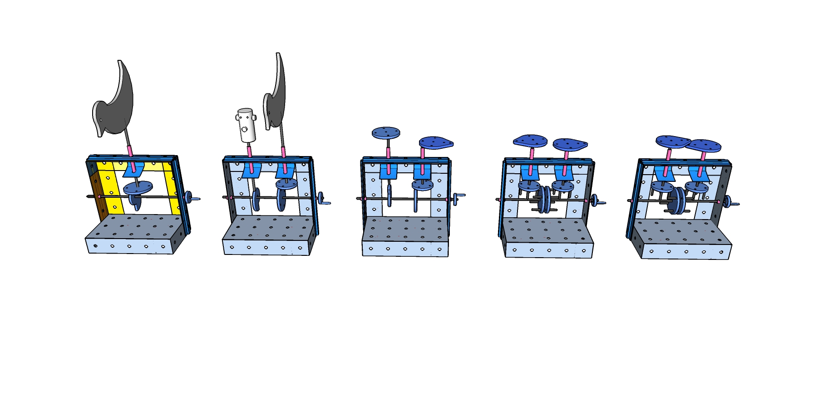
응용도

Slide 20
응용도
키스해줘요
안타까운 키스

Slide 21

AUTOMATA
기본
응용1
응용2
응용3
응용3
키스해주오

